Slide 1





«Точка роста» – как этап реализации федерального проекта «Современная школа»

Slide 2

Распоряжение Министерства просвещения РФ №P-23 от 1 марта 2019 года
«Об утверждении методических рекомендаций по созданию мест для реализации основных и дополнительных общеобразовательных программ цифрового, естественнонаучного, технического и гуманитарного профилей в образовательных организациях, расположенных в сельской местности и малых городах, и дистанционных программ обучения определенных категорий обучающихся, в том числе на базе сетевого взаимодействия»

Slide 3

Цели и задачи Центров «Точка роста»
СОЗДАНИЕ УСЛОВИЙ ДЛЯ ВНЕДРЕНИЯ на уровнях начального общего, основного общего и ( или) среднего общего образования новых методов обучения и воспитания, образовательных технологий, обеспечивающих освоение обучающимися основных и дополнительных общеобразовательных программ цифрового, естественнонаучного, технического и гуманитарного профилей;
ОБНОВЛЕНИЕ СОДЕРЖАНИЯ И СОВЕРШЕНСТВОВАНИЕ МЕТОДОВ обучения предметов «Технология», «Информатика», «Основы безопасности жизнедеятельности»
ИСПОЛЬЗОВАНИЕ ИНФРАСТРУКТУРЫ ВО ВНЕУРОЧНОЕ ВРЕМЯ как общественного пространства для развития общекультурных компетенций и цифровой грамотности населения, шахматного образования, проектной деятельности, творческой, социальной самореализации детей, педагогов, родительской общественности

Slide 4
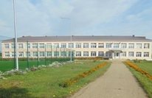
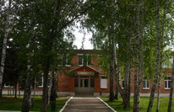
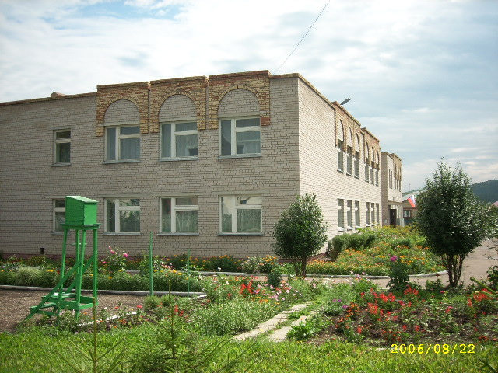
Реализация проекта «Точка роста» в Бавлинском муниципальном районе
МБОУ «Кзыл-Ярская СОШ»
МБОУ «Александровская СОШ»
МБОУ «Покрово-Урустамакская СОШ»

Slide 5

Образовательные направления
Основные общеобразовательные программы:
«Технология», Информатика», «Основы безопасности жизнедеятельности»
Разноуровневые дополнительные общеобразовательные программы цифрового, естественнонаучного, технического и гуманитарного профилей:
проектная деятельность
научно-техническое творчество
шахматное образование
IT-технологии
медиатворчество
социокультурные мероприятия
информационная, экологическая, социальная, дорожно-транспортная безопасность

Slide 6
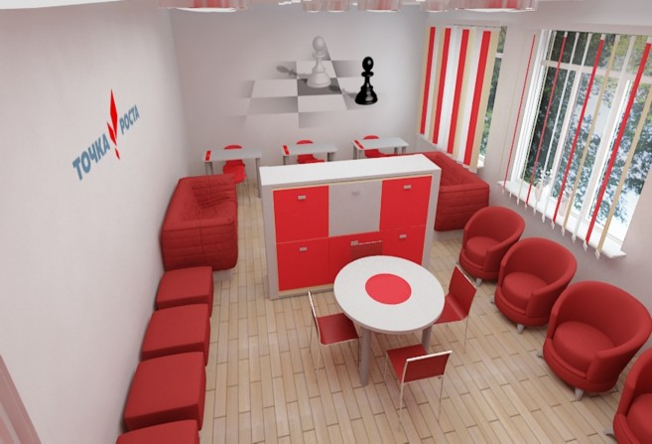
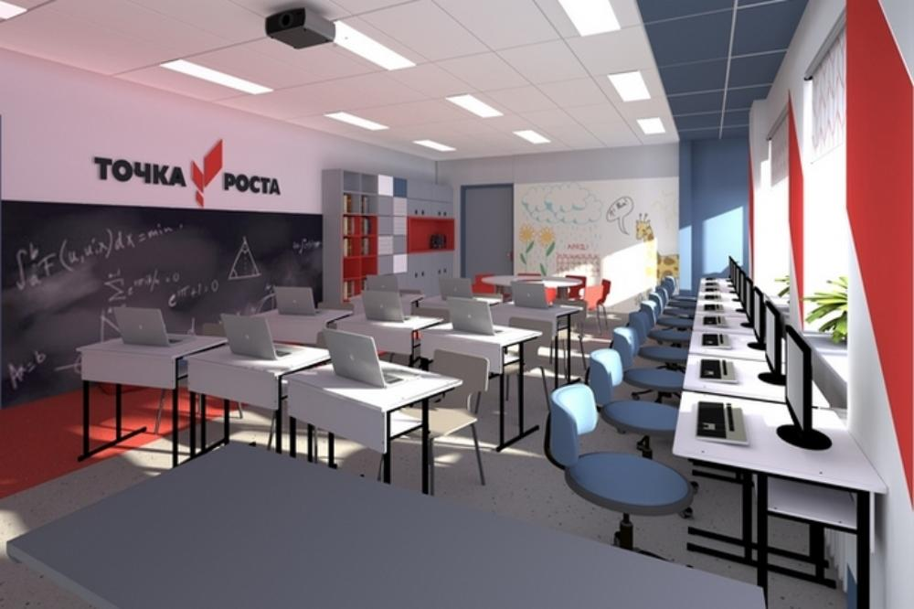

Инфраструктура Центра «Точка роста»

Slide 7

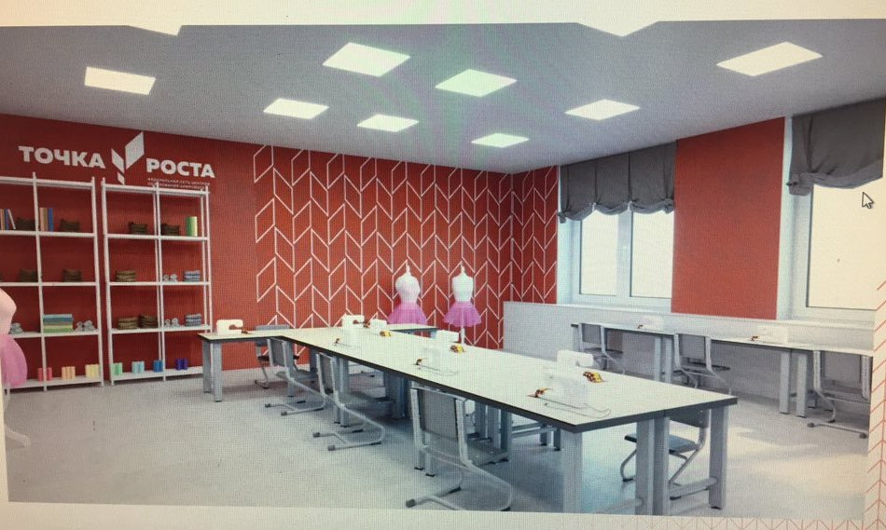
Инфраструктура Центра «Точка роста»

Slide 8

Требования к кадровому составу и штатной численности
Руководитель
Педагог дополнительного образования
Педагог по шахматам
Педагог-организатор
Педагог по предмету «Физкультура и ОБЖ»
Педагог по предмету «Технология»
Педагог по предмету «Информатика»
Не менее 4-х единиц, допускается совмещение не более двух должностей

Slide 9

Он-лайн обучение (Soft skills)
Старт: 15 апреля
Доступно с 10.04.2019
Шаг 1
Шаг 2
Шаг 3
регистрация* на портале https://np-education.ru/
входное тестирование
пройти 6 образовательных модулей в формате видеолекций
Шаг 6
Шаг 5
Шаг 4
получить удостоверение
о повышении квалификации
пройти итоговое тестирование
выполнить домашнее задание
* Обязательно наличие Подтвержденной учетной записи на портале Госулуг

Slide 10

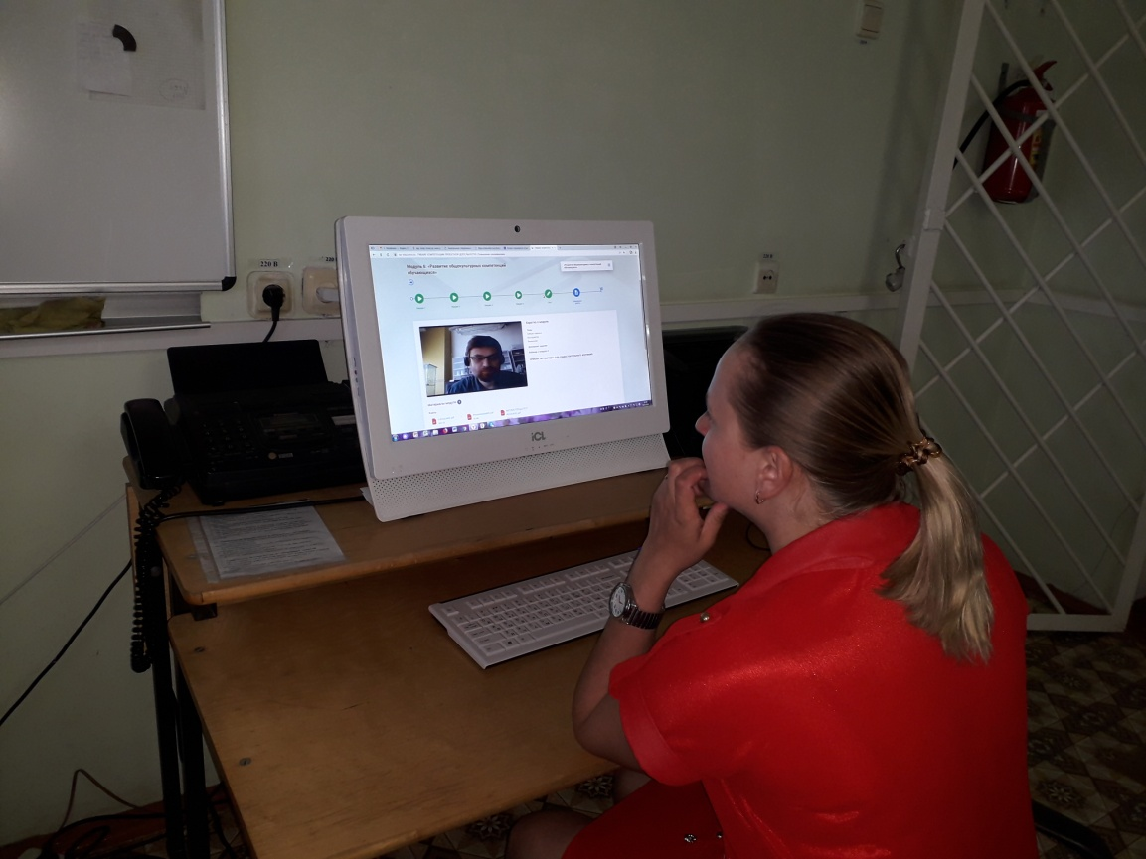
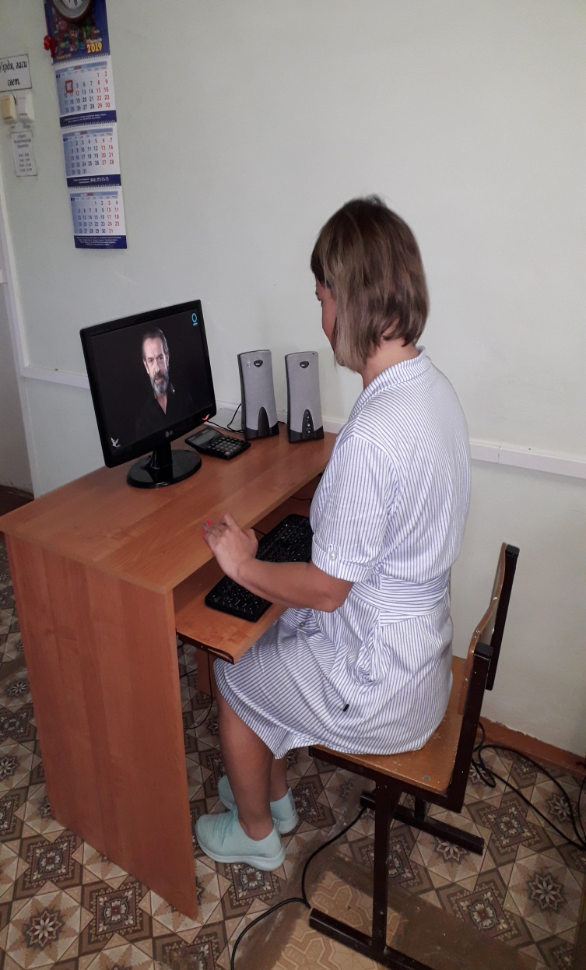
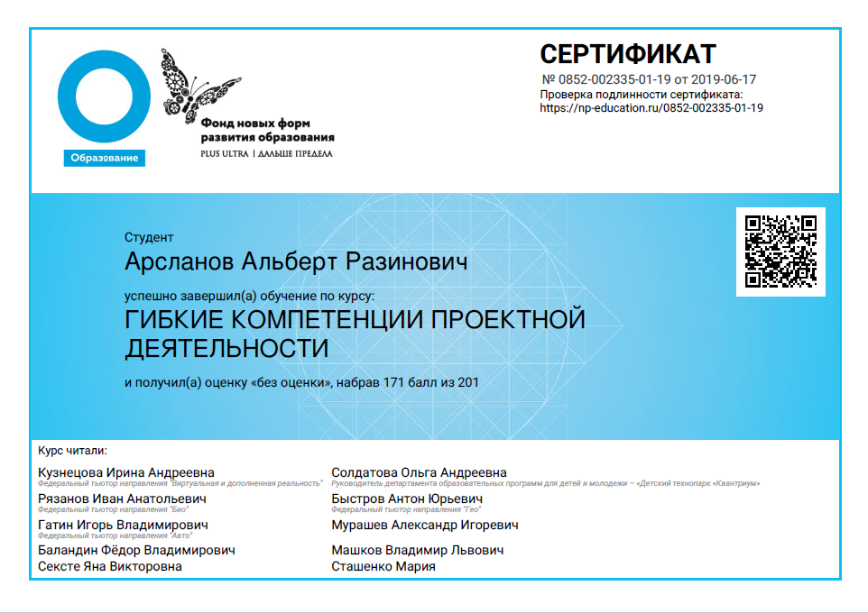
Пройден курс дистанционного бучения

Slide 11
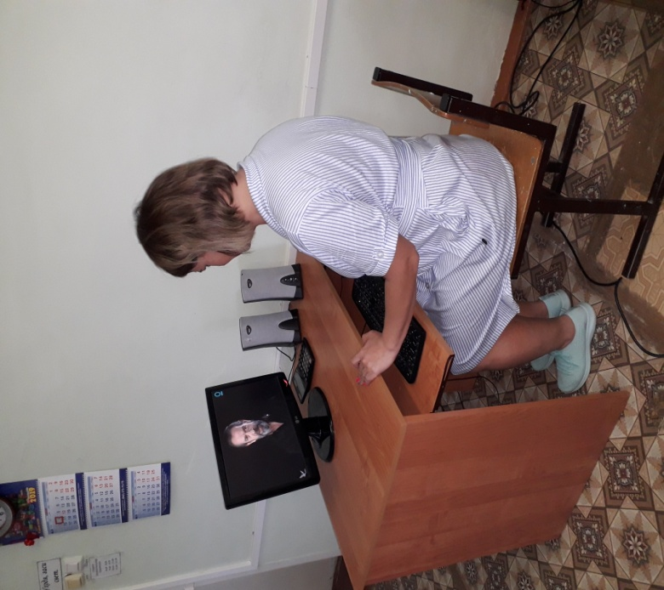

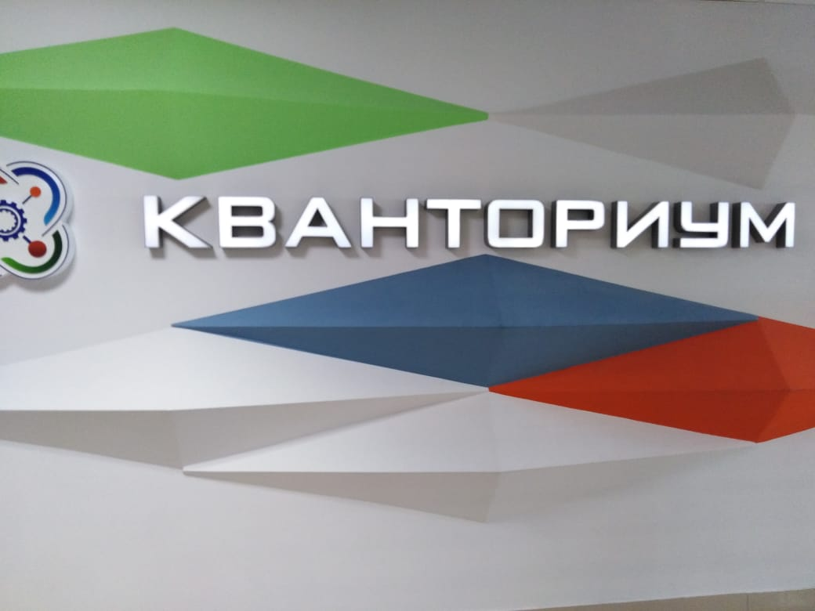
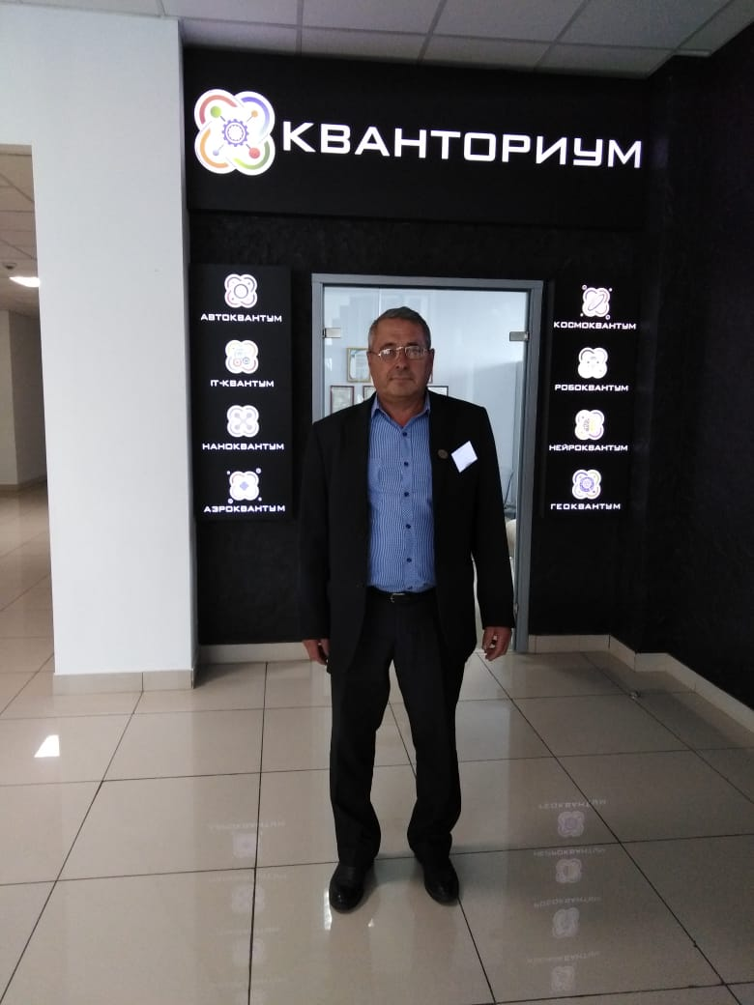
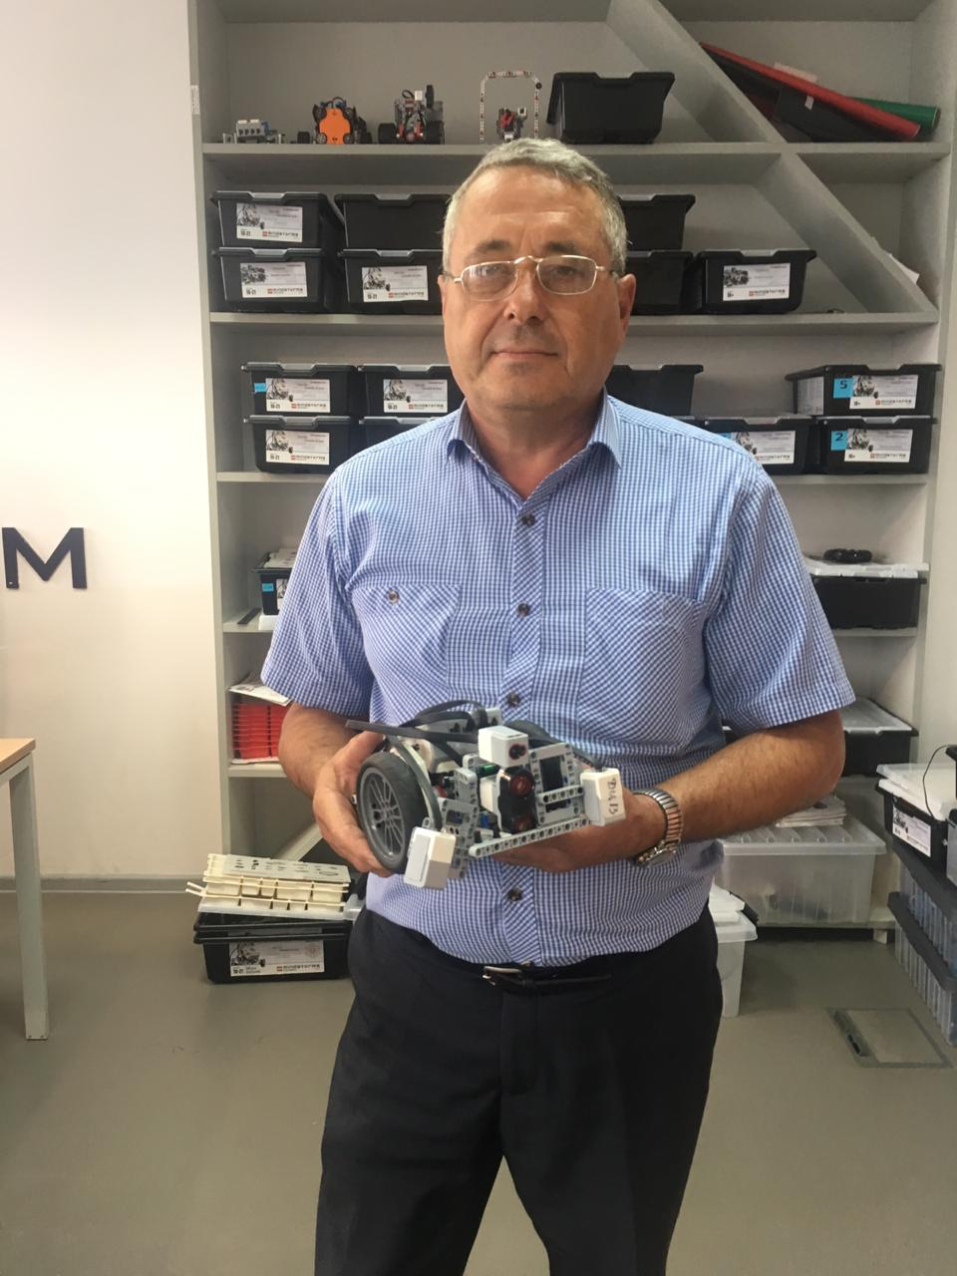
Образовательная сессия для учителей технологии Центров образования цифрового и гуманитарного профилей «Точка роста» на базе детского технопарка «Кванториум» (г. Набережные Челны)
,

Slide 12
Организационно-правовая форма Центра
Центр создается как структурное подразделение общеобразовательной организации, расположенной в сельской местности без образования юридического лица
Совокупность образовательных организаций с обновленной-материально-технической базой составит федеральную сеть Центров образования цифрового и гуманитарного профилей «Точка роста»
* с 2020 года в сельской местности и в малых городах

Slide 13
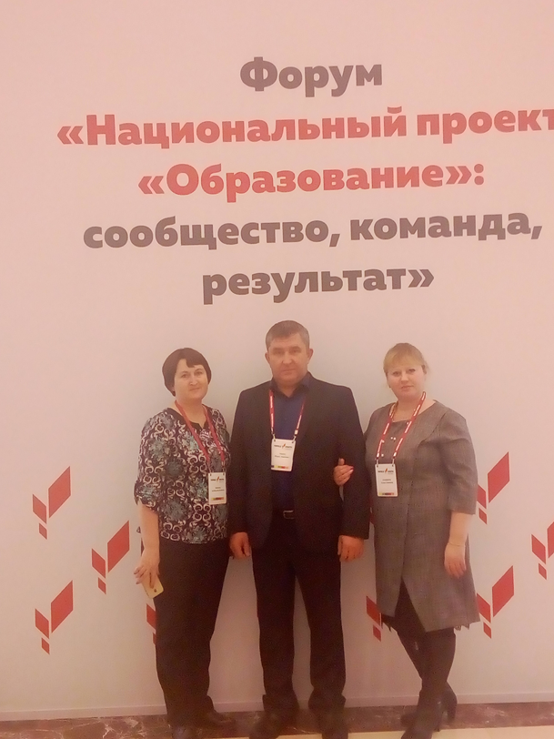
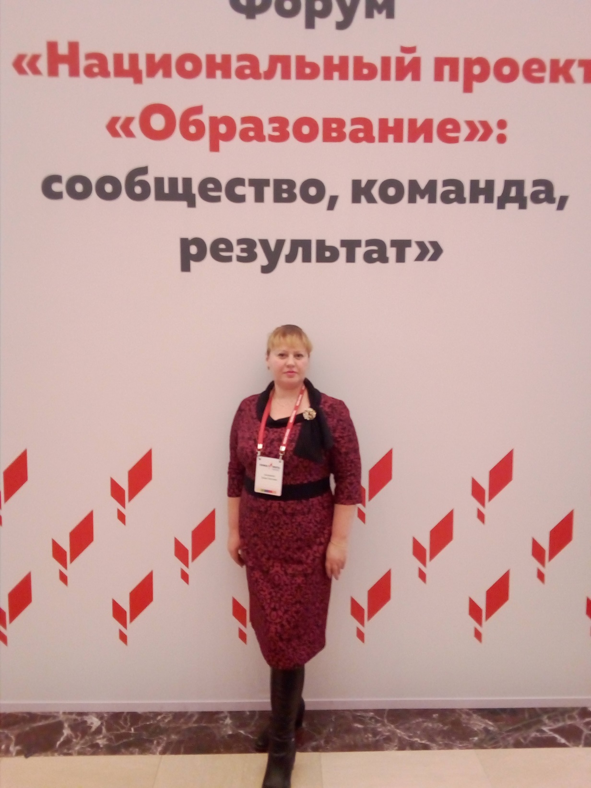

Slide 14
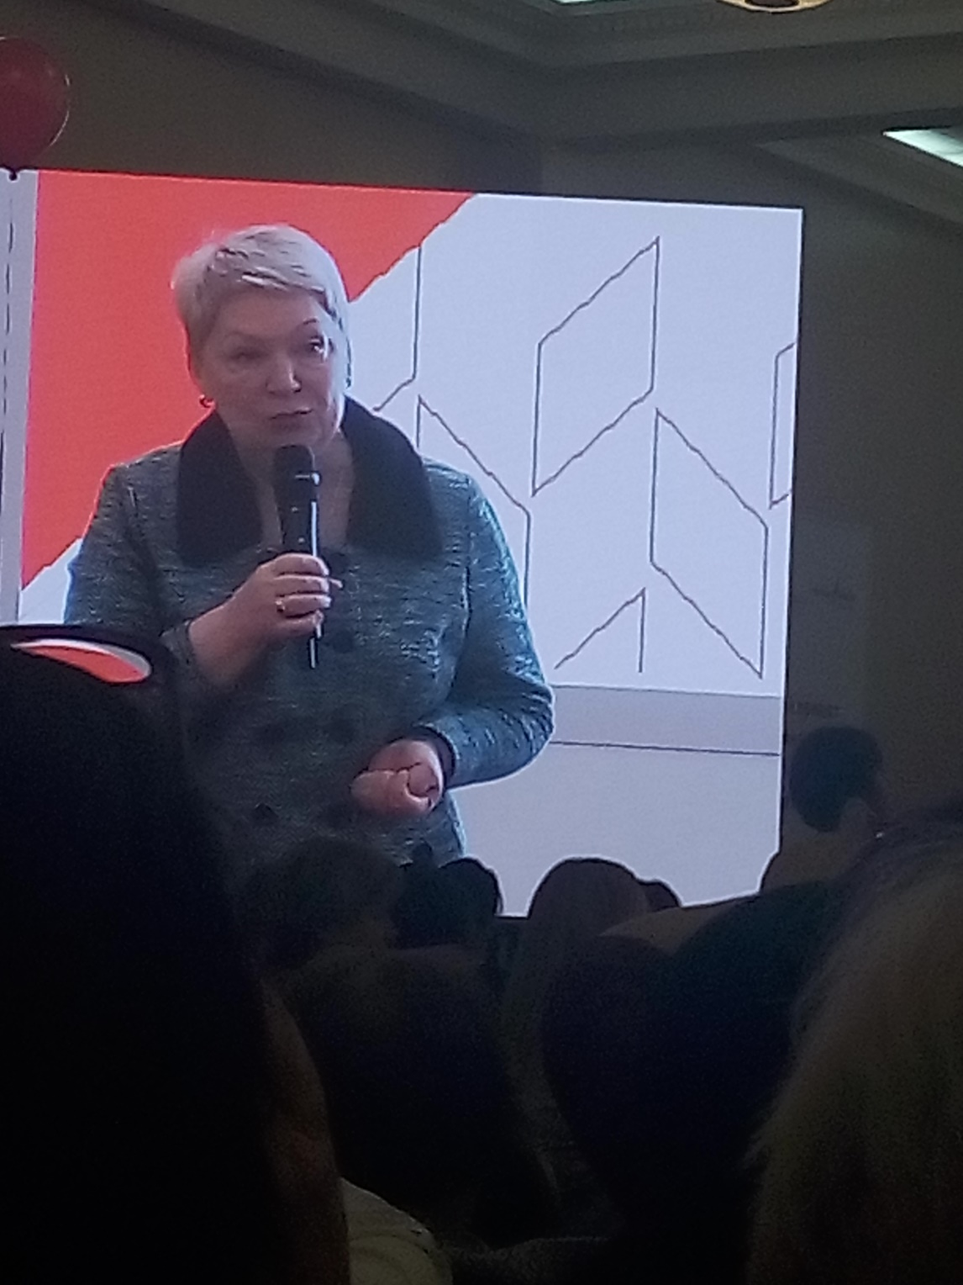
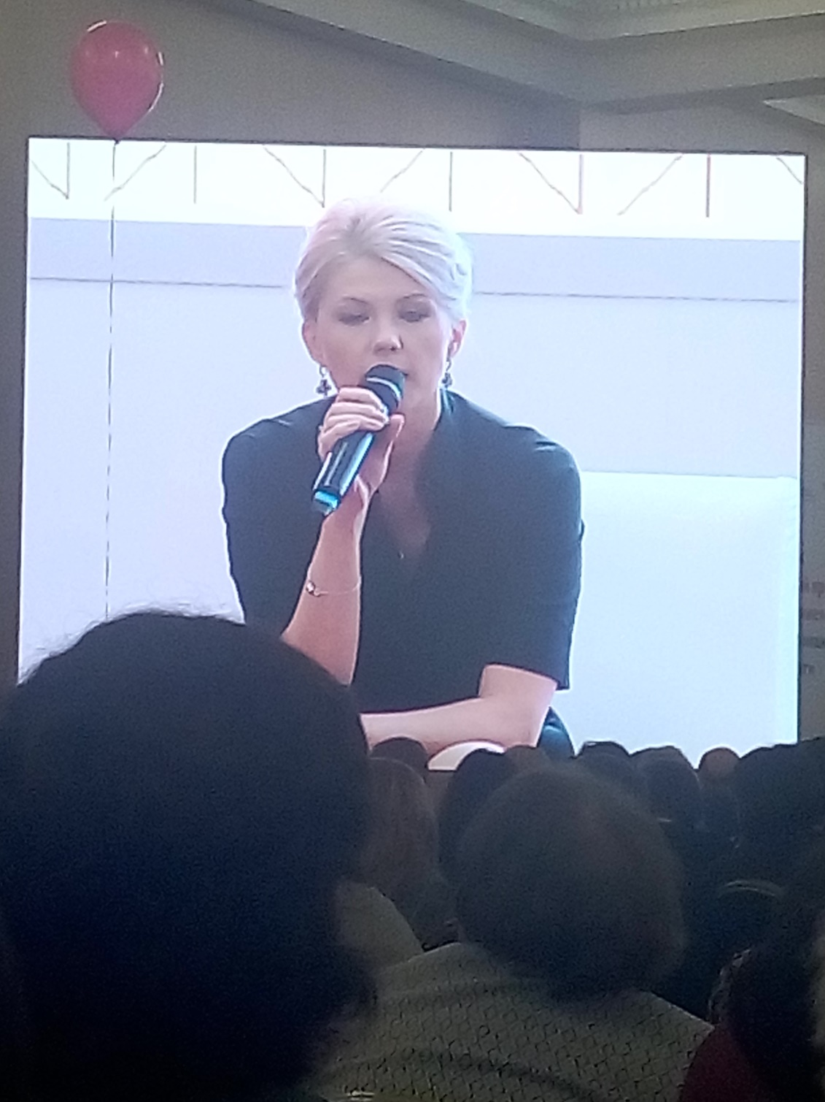

Slide 15
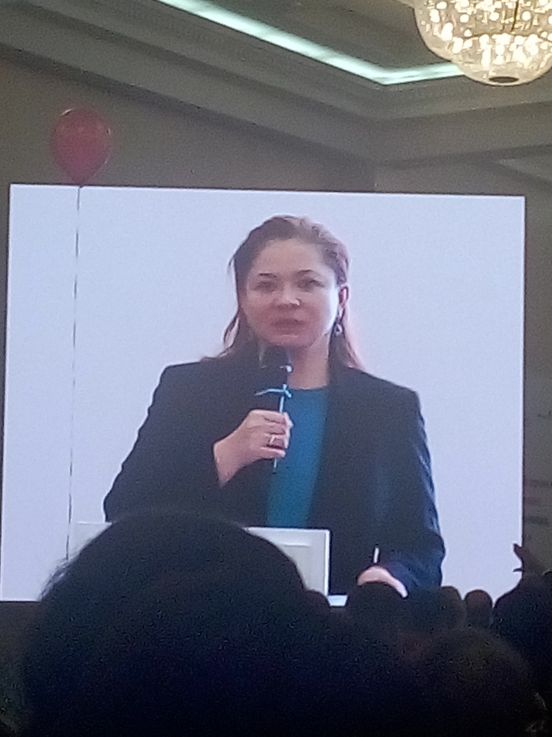
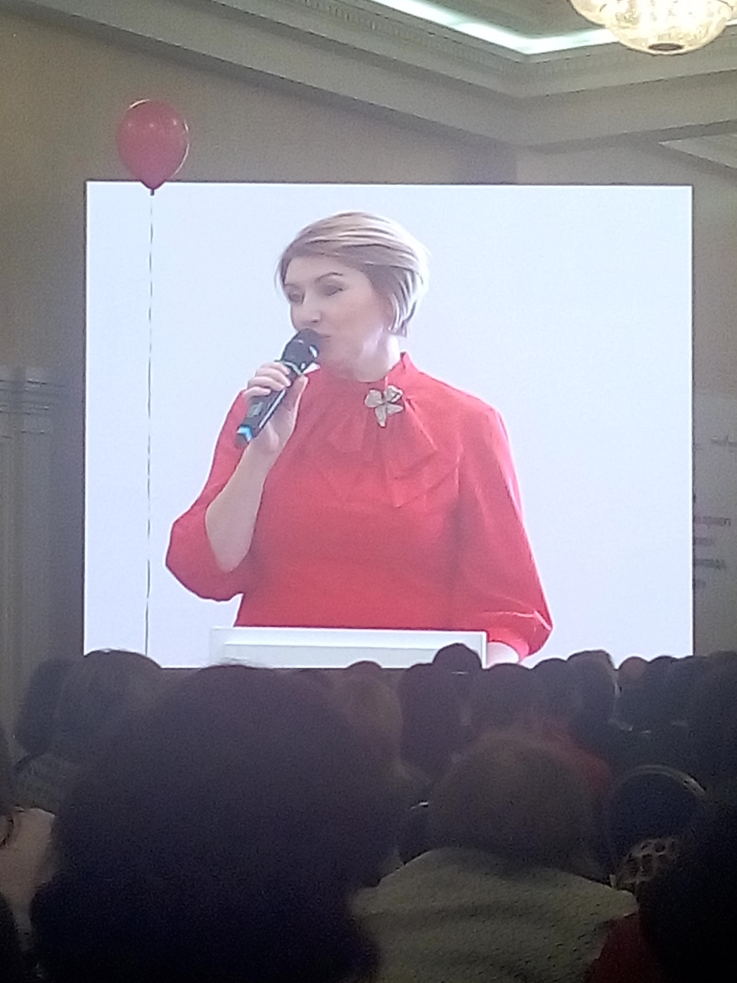

Slide 16



Slide 17
«Точка роста» – как этап реализации федерального проекта «Современная школа»

